Slide 1
注意不足の代償
～ 適切なアプリ・サイトの利用方法 ～

Slide 2
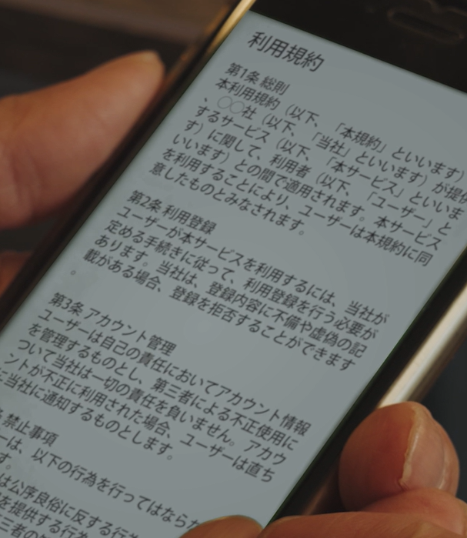
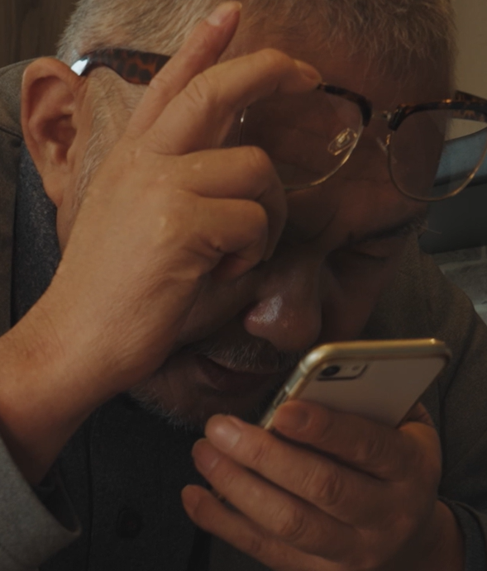
安易に個人情報やクレジットカード情報を入力してはいけません
「アンケートに答えるだけで○○○
プレゼント」や「キャンペーンに応募
すると抽選で□□□が当たる」など
一見お得に見えるWebサイトを入口に、閲覧者の個人情報やクレジットカード情報を引き出し、
金銭を騙し取ろうとする、
インターネットトラブルが
多発しています。

Slide 3
個人情報やクレジットカード情報の 入力には細心の注意を

Slide 4
困ったときは・・・
消費者ホットライン
１８８（いやや！）
岐阜県県民生活相談センター
０５８－２７７－１００３

Slide 5
インターネットを閲覧中、自分の欲しい賞品が抽選で当たる お得なキャンペーンサイトを見つけた。申込み締め切りが迫っている・・・、どうすれば良いでしょうか？
以下の①、②、③のうち、正しいと思うものを一つ選んで下さい。
①まずは内容や利用規約をしっかり確認し、安易に個人情報
やクレジットカード情報は入力しない
②当選確率が高まるように、家族の名前も使って出来るだけ
多く申し込みをする
③締め切りに間に合うよう内容の確認は省き、今すぐ急いで
登録を行う

Slide 6
【回答】
①まずは内容や利用規約をしっかり確認し、安易に
個人情報やクレジットカード情報は入力しない
□ サイトの内容や利用規約をしっかり確認
お得に見えたり、魅力的に見えるキャンペーンであっても、まずは内容や利用規約をしっかり確認しましょう。よく理解できない場合や怪しいと
思った場合には登録してはいけません。
□ 安易に個人情報やクレジットカード情報を入力しない
キャンペーン登録にクレジットカード情報を求められることはありません。
安易に個人情報やクレジットカード情報等を入力してはいけません。
□ 困ったら自分だけで判断しない
高齢になるほどインターネットトラブルが増加します。
困ったなと思ったら、自分だけで判断せず周りの人や消費生活センターに相談しましょう。

